Slide 1



Slide 2
MEJORA DE PROCESOS DE LAS REVISTAS CIENTÍFICAS DE LA UNIVERSIDAD CÉSAR VALLEJO: UNA LECCIÓN DE REFORMA DE POLÍTICAS EDITORIALES
Wileidys Artigas
Directora de High Rate Consulting, USA
Miembro fundador de Weeditors.org
wileartigas@gmail.com
Joel Acuña Zavaleta
Director del Centro de Difusión Científica
y Tecnológica de la Universidad César Vallejo
jacunaz@ucv.edu.pe
Jorge Salas Ruiz
Vicerrector de Investigación de
la Universidad César Vallejo
jsalas@ucv.edu.pe

Slide 3

Objetivo y metodología
Presentar la mejora de los procesos de las revistas tomando en cuenta las variaciones que esto ha requerido en cuanto a las políticas editoriales de la Universidad
La metodología es la recolección de datos desde el portal de revistas de la UCV para mostrar las mejoras y la revisión de la Directiva de revistas (en proceso de actualización)
MEJORA DE PROCESOS DE LAS REVISTAS CIENTÍFICAS DE LA UNIVERSIDAD CÉSAR VALLEJO: UNA LECCIÓN DE REFORMA DE POLÍTICAS EDITORIALES

Slide 4
Portal de Revistas
Se cuenta con un portal donde están todas las revistas de la universidad https://revistas.ucv.edu.pe/
En este portal existen actualmente 16 revistas, de las cuales 4 aparecen como descontinuadas, 6 en proceso de actualización/ revisión y 6 que se encuentran actualizadas en una segunda fase de mejora
MEJORA DE PROCESOS DE LAS REVISTAS CIENTÍFICAS DE LA UNIVERSIDAD CÉSAR VALLEJO: UNA LECCIÓN DE REFORMA DE POLÍTICAS EDITORIALES

Slide 5
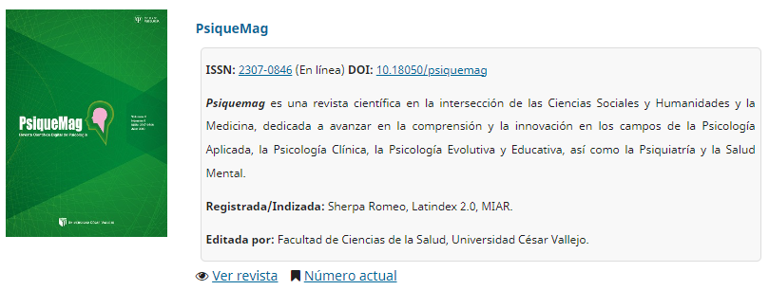
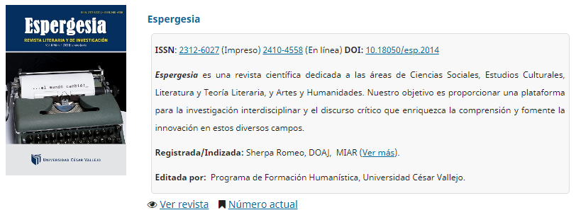
Logros de las revistas en el 2023-2024
Actualización de sus políticas editoriales
Ampliación de su comité editorial, aceptación del Dr. Alessio Bellato del Reino Unido como editor internacional de la revista (Psiquemag)
Postulación y aceptación en DOAJ
Postulación a Scopus
Publicación en inglés de 2do 2023 y 1ero 2024
MEJORA DE PROCESOS DE LAS REVISTAS CIENTÍFICAS DE LA UNIVERSIDAD CÉSAR VALLEJO: UNA LECCIÓN DE REFORMA DE POLÍTICAS EDITORIALES

Slide 6
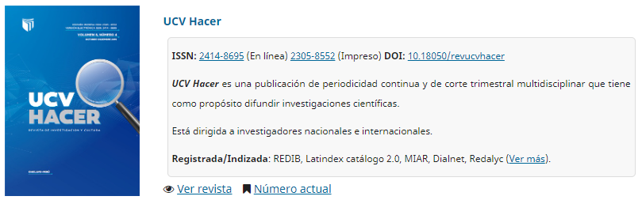
Logros de las revistas en el 2023-2024
Actualización de políticas editoriales
Inclusión de investigadores internacionales en el comité
Revisión del área de conocimiento
Publicación en inglés de 3ro 2023
MEJORA DE PROCESOS DE LAS REVISTAS CIENTÍFICAS DE LA UNIVERSIDAD CÉSAR VALLEJO: UNA LECCIÓN DE REFORMA DE POLÍTICAS EDITORIALES

Slide 7
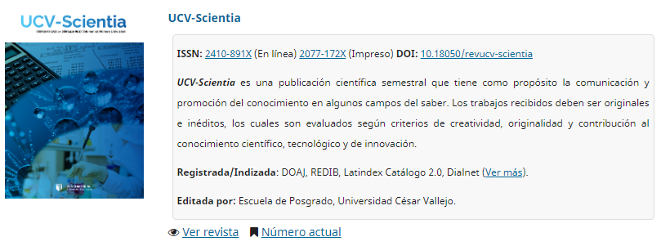
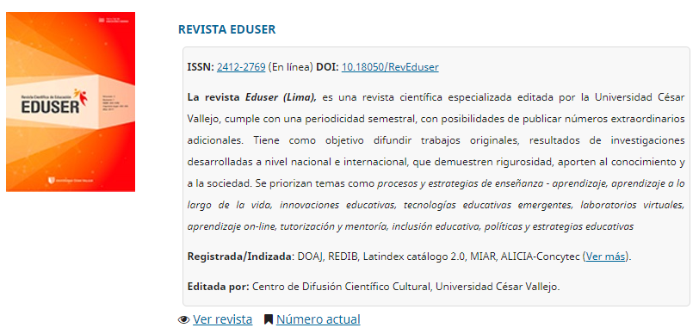
Logros de las revistas en el 2023-2024
Renovación del equipo editorial
Actualización de políticas editoriales
Nuevo diseño de portada y maquetas
MEJORA DE PROCESOS DE LAS REVISTAS CIENTÍFICAS DE LA UNIVERSIDAD CÉSAR VALLEJO: UNA LECCIÓN DE REFORMA DE POLÍTICAS EDITORIALES

Slide 8
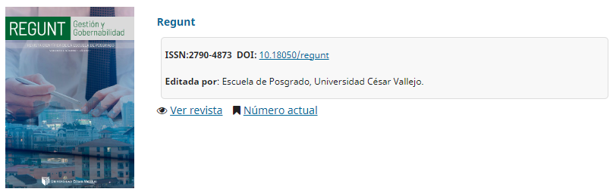
Logros de las revistas en el 2023-2024
Actualización de políticas editoriales
Trabajo en seguimiento y revisión de calidad de documentos
MEJORA DE PROCESOS DE LAS REVISTAS CIENTÍFICAS DE LA UNIVERSIDAD CÉSAR VALLEJO: UNA LECCIÓN DE REFORMA DE POLÍTICAS EDITORIALES

Slide 9
Algunos datos
Revista/Estadisticas | Espergesia | Psiquemag | UCV Scientia
Promedio de días entre envío y aceptación | De 90 a 120 días | 90 a 120 días | 60 días
Cantidad de artículos recibidos en 2023 | 47 | 40 | 56
Cantidad de artículos publicados 2023 | 19 | 17 | 14
Tasa de rechazo 2023 | 59.6% | 42.5% | 75%
Países de los autores publicados en 2023 | Indonesia, Filipinas, Cuba, Ecuador, Colombia, Perú, México, España, Tailandia | Perú, Ecuador, Argentina | México, Perú, Colombia, Chile, Ecuador
% Autores nóveles 2023 | 5.8% | 11.76% | 50%
% Autores con índice h significativo 2023 | 9.6% | 10% | 10%
% autores UCV 2023 | 0% | 35% | 40%
Fecha de inicio y disponibilidad digital de la revista | 2015 (digital) | 2012 | 2009
Total de artículos publicados y disponibles en la web desde el inicio | 139 | 173 | 354
MEJORA DE PROCESOS DE LAS REVISTAS CIENTÍFICAS DE LA UNIVERSIDAD CÉSAR VALLEJO: UNA LECCIÓN DE REFORMA DE POLÍTICAS EDITORIALES

Slide 10
Avance en la Directiva de Revistas
Anteriormente | Modificado
Las políticas editoriales podían ser establecidas por cada revista de acuerdo a los parámetros internacionales | Las políticas editoriales son establecidas por la Universidad y pueden ser compartidas por las revistas.
Las revistas dependían de la Facultad relacionada al área del conocimiento. | Las revistas forman parte del Centro de Difusión Científica y Cultural de la Universidad (Antiguo fondo editorial).
Continúa >>
MEJORA DE PROCESOS DE LAS REVISTAS CIENTÍFICAS DE LA UNIVERSIDAD CÉSAR VALLEJO: UNA LECCIÓN DE REFORMA DE POLÍTICAS EDITORIALES

Slide 11
Avance en la Directiva de Revistas
Anteriormente | Modificado
No existían condiciones de permanencia. | La universidad establece las condiciones para garantizar un uso adecuado de los recursos electrónicos.
No existía una Unidad de Gestión Tecnológica o apoyo a revistas. | Se establece como garante de la calidad de los procesos editoriales y se agregan servicios de diseño, traducción, entre otros.
MEJORA DE PROCESOS DE LAS REVISTAS CIENTÍFICAS DE LA UNIVERSIDAD CÉSAR VALLEJO: UNA LECCIÓN DE REFORMA DE POLÍTICAS EDITORIALES

Slide 12
Conclusiones y destacado final
Entre los resultados a mostrar se encuentran: 4 revistas se encuentran en DOAJ (Espergesia, UCV Scientia, Eduser y Psiquemag) y 4 en Latindex 2.0 (Espergesia, UCV Scientia, Eduser y Psiquemag), 7 revistas tienen registrados sus políticas de acceso abierto en Sherpa Romeo (Espergesia, INGnosis, Psiquemag, REGUNT: Gestión y Gobernabilidad, Jang: Revista de Investigación de Estudiantes de Psicología, UCV Hacer y UCV-Scientia)
MEJORA DE PROCESOS DE LAS REVISTAS CIENTÍFICAS DE LA UNIVERSIDAD CÉSAR VALLEJO: UNA LECCIÓN DE REFORMA DE POLÍTICAS EDITORIALES

Slide 13
Conclusiones y destacado final
Se está trabajando con la consolidación de las políticas editoriales de la universidad, de manera que exista un lineamiento institucional sobre la mejora, desarrollo, promoción e incluso descontinuación de estas. Se espera seguir avanzando con miras a la mejora de los procesos y postulación a índices internacionales de impacto (WoS y Scopus) a medida que cada revista se encuentre preparada para ello
MEJORA DE PROCESOS DE LAS REVISTAS CIENTÍFICAS DE LA UNIVERSIDAD CÉSAR VALLEJO: UNA LECCIÓN DE REFORMA DE POLÍTICAS EDITORIALES

Slide 14
ucv.edu.pe
Todos los derechos reservados
Universidad César Vallejo, 2024

